Slide 2
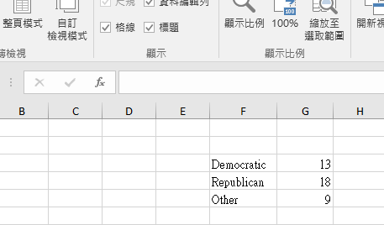
=COUNTIF(A2:A41,F4)
=COUNTIF(資料範圍:資料範圍,基準資料)
=COUNTIF(A$2:A$51,E2)
$可固定範圍=>可以複製格式

Slide 3
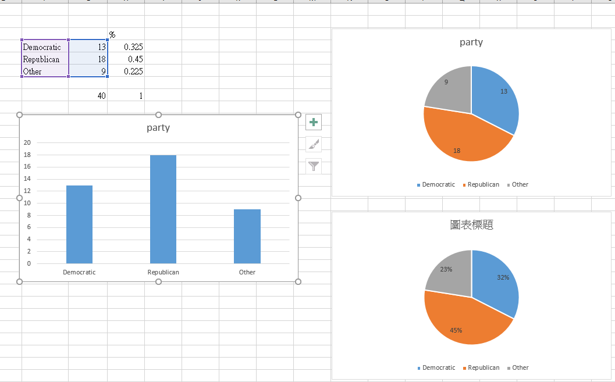
選取範圍插入圖表
=SUM(計算總數)
% (X/SUM)
圖可加入標籤

Slide 4
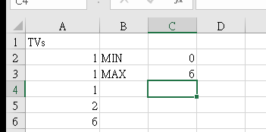
=MIN()
=MAX()

Slide 5
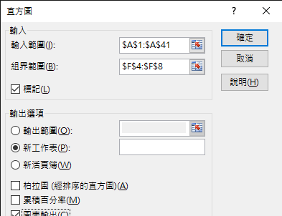

Slide 6
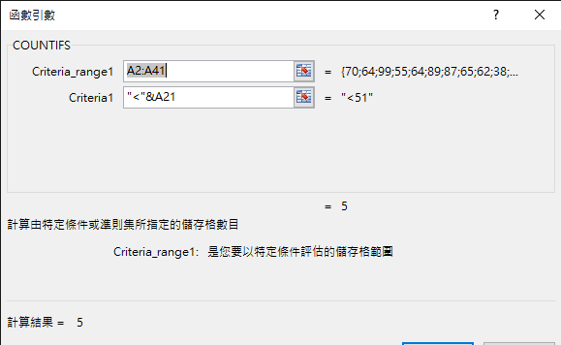

Slide 7
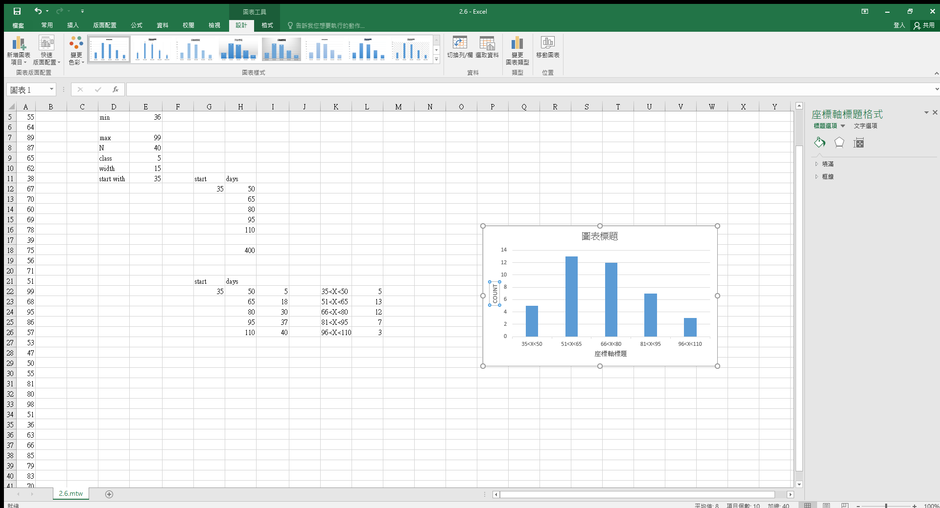
1.加入座標
=median(中數

Slide 8
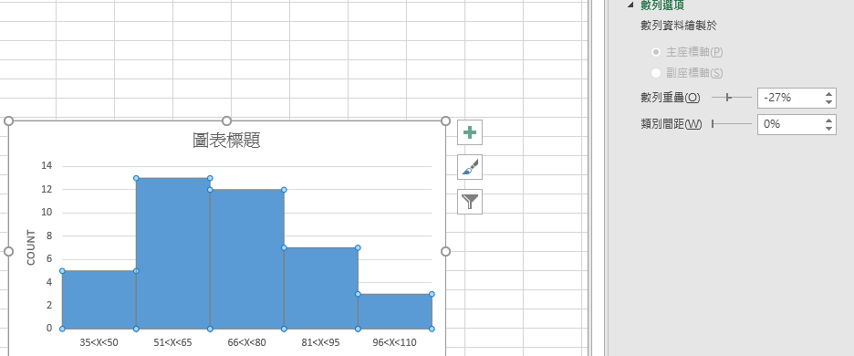
2.圖表連續 加深圖表線條

Slide 9
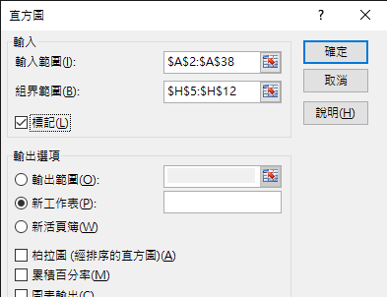
資料->資料分析 輸入範圍
再輸入組距 選取輸出位置(靠近資料 圖表輸出

Slide 10
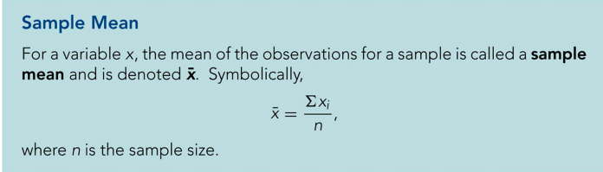
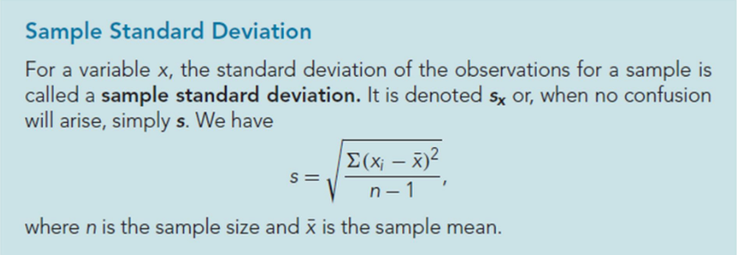
X樣本的平均值
N-1要記得

Slide 11
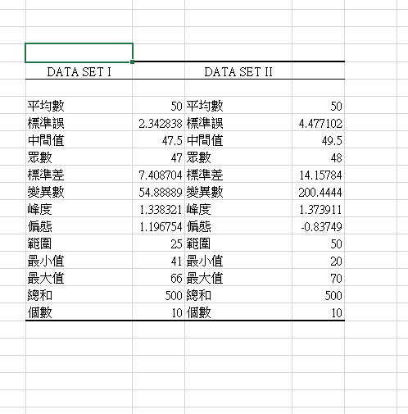
敘述統計
全距 max-min

Slide 12
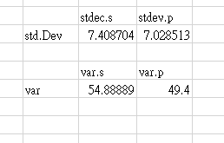
Stdev.s =S
Stdev.p = sigma
Var.s = s*s
Var.p = sigma* sigma

Slide 13
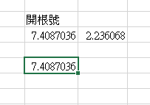
=sqrt()
=數值^0.5

Slide 14
n*p% => 整:(Xk+Xk+1)/2

Slide 15
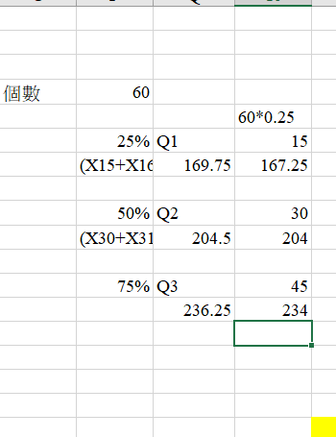
求四分位數
=QUARTILE.INC()
IQR Q3-Q1
UpperBound Q3+1.5IQR
LowerBound Q1-1.5IQR

Slide 16
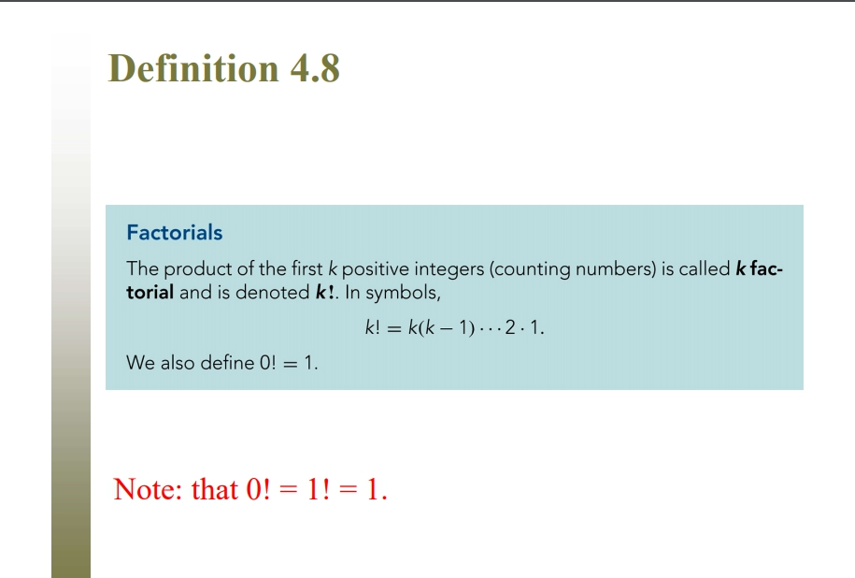
階層
Fact(n)
=1*2*3*…*(n-1)*n
{0! 不等於0
0! = 1}

Slide 17

階層公式
=Fact(n)
階層除法
=PERMUT(n,r)
{ nPr=n!/(n-r)! }
10!/(10-4)!

Slide 18

Combine(n,r)
nCr = n!/[r!*(n-r)!]
5!/(3!*2!)

Slide 19
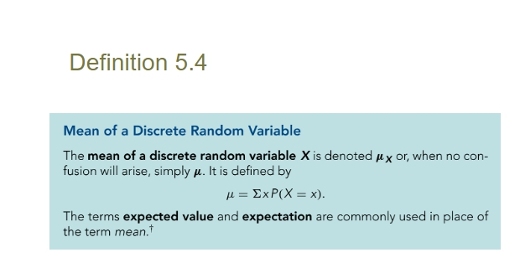

Slide 20
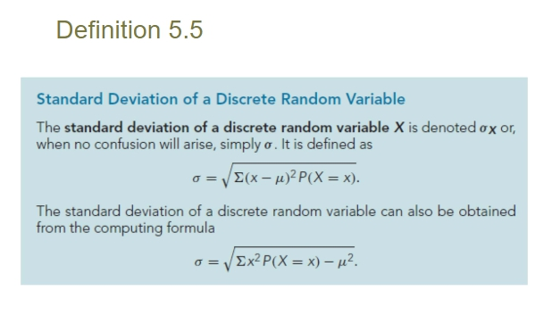
標準差

